Slide 1
BỘ SÁCH GIÁO KHOA
KẾT NỐI TRI THỨC VỚI CUỘC SỐNG
LỚP 4

Slide 2
Vấn đề
Thời lượng 35 tiết
Thời lượng thực hành
Kiểm tra đánh giá
Tại sao không đưa bài 12b (luyện bàn phím) lên sau bài 2?

Slide 3
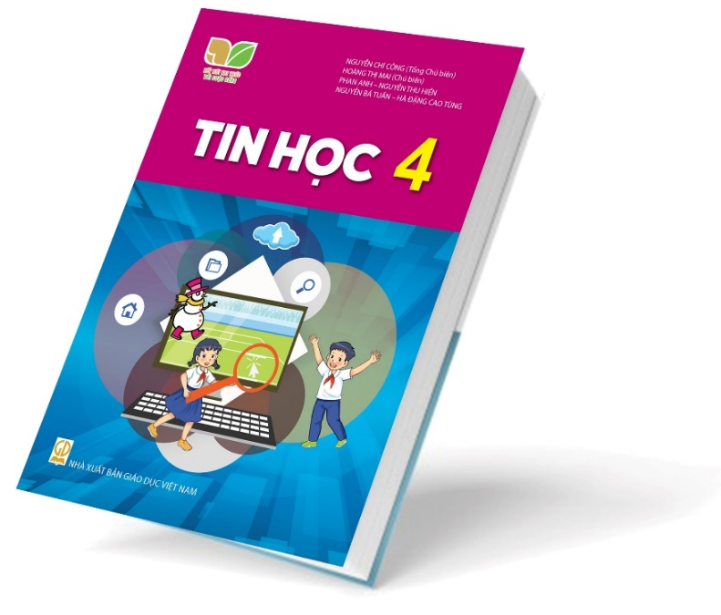
TẬP HUẤN GIÁO VIÊN
TIN HỌC LỚP 4
Các tác giả:
TS. Nguyễn Chí Công (Tổng Chủ biên)
TS. Hoàng Thị Mai (Chủ biên)
ThS. Phan Anh
CN. Nguyễn Thu Hiền
CN. Nguyễn Bá Tuấn
ThS. Hà Đặng Cao Tùng

Slide 4
Chương trình tập huấn
Giới thiệu chung
Chương trình giáo dục phổ thông 2018
Chương trình môn Tin học 2018
Nội dung SGK Tin học 4.
Quan điểm biên soạn
Cấu trúc các chủ đề và bài học
Một số đặc điểm nổi bật
Hướng dẫn giảng dạy
Kế hoạch môn học (phân phối chương trình)
Kế hoạch bài dạy (giáo án)
Đánh giá

Slide 5
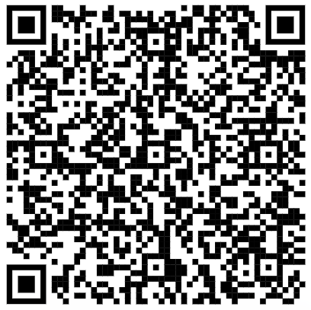
SGK 4 Tin học KNTTVCS (bản trực tuyến)

Slide 6
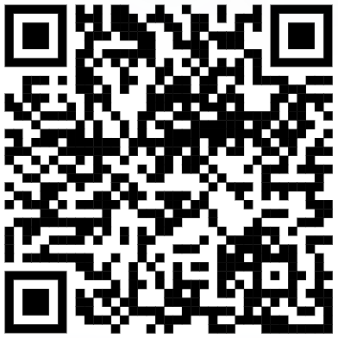
Trang facebook SGK Tin học KNTTVCS

Slide 7
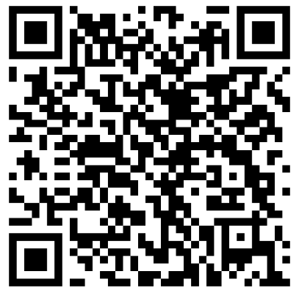
Tài liệu tham khảo

Slide 8
1. Giới thiệu chung

Slide 9
1.1. Yêu cầu chung
Tuân thủ định hướng đổi mới giáo dục phổ thông. Chuyển nền giáo dục từ chú trọng truyền thụ kiến thức sang giúp HS hình thành, phát triển toàn diện phẩm chất và năng lực.
Bám sát chương trình giáo dục phổ thông được ban hành theo thông tư 32/2018/TT-BGDĐT, các quy định về tiêu chuẩn, quy trình biên soạn Sách giáo khoa được ban hành theo thông tư 33/2017/TT-BGDĐT và thông tư 05/2022/TT-BGDĐT.

Slide 10
Ba cuộc cải cách Giáo dục
2013
Sự cần thiết và mục tiêu của các cuộc cải cách giáo dục:
Ảnh hưởng của những biến động chính trị, kinh tế, xã hội,…
Tác động của những tiến bộ công nghệ.
Yêu cầu, đòi hỏi của thực tiễn của một thế giới biến đổi nhanh chóng
1990
Hội nhập
1979
1975
Thống nhất
1956
1950
1945
Độc lập

Slide 11
Chương trình Giáo dục phổ thông 2018
5 phẩm chất
Yêu nước
Nhân ái
Trung thực
Chăm chỉ
Trách nhiệm
3 năng lực chung
Tự chủ, tự học
Giao tiếp và hợp tác
Giải quyết vấn đề và sáng tạo
7 năng lực đặc thù
Ngôn ngữ
Tính toán
Thể chất
Thẩm mỹ
Khoa học
Công nghệ
Tin học

Slide 12
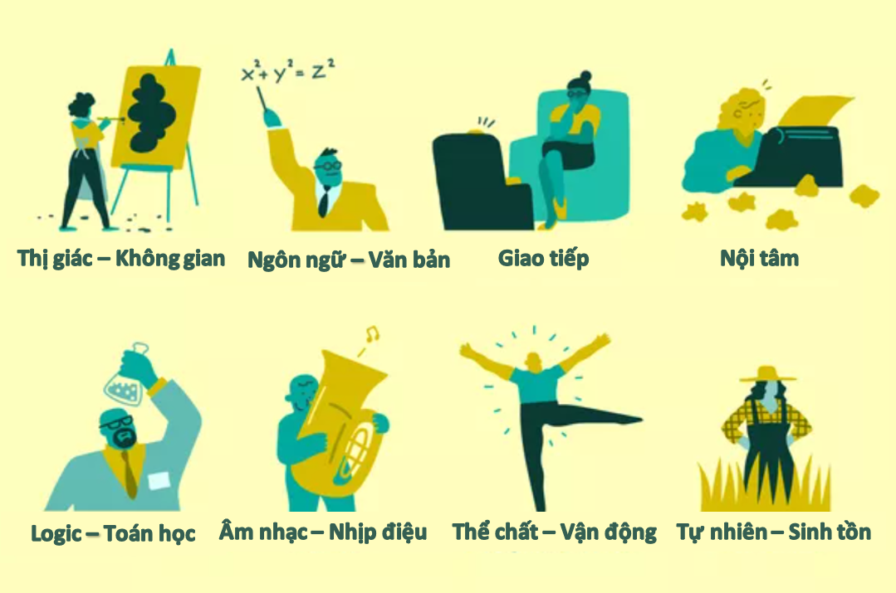
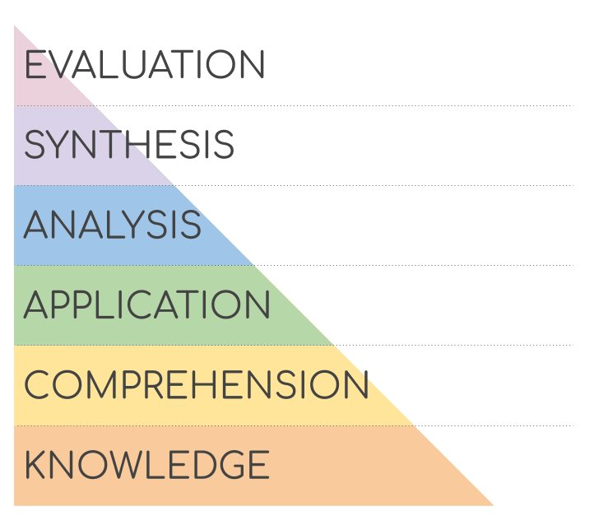
Tham khảo
Năm điều Bác Hồ dạy
Sáu mức học của Bloom
Bảy trí năng của Gardner

Slide 13
Môn Tin học trong chương trình 2018
Ngữ văn
Toán
Ngoại ngữ 1
Giáo dục công dân
Lịch sử và Địa lí
Khoa học tự nhiên
Công nghệ
Tin học
Môn học bắt buộc
từ lớp 3 đến lớp 12
Tin học
Đánh giá bằng nhận xét
kết hợp với ĐIỂM SỐ
Giáo dục thể chất
Nghệ thuật (Âm nhạc, Mĩ thuật)
Hoạt động trải nghiệm, hướng nghiệp
Nội dung giáo dục của địa phương
Môn học tự chọn

Slide 14
Chương trình Tin học 2018
3 mạch kiến thức
Công nghệ thông tin (IT)
Khoa học máy tính (CS)
Học vấn phổ thông về kĩ thuật số (DL)
5 năng lực
NLa: Sử dụng và quản lí các phương tiện công nghệ thông tin và truyền thông.
NLb: Ứng xử phù hợp trong môi trường số.
NLc: Giải quyết vấn đề với sự hỗ trợ của công nghệ thông tin và truyền thông.
NLd: Ứng dụng công nghệ thông tin và truyền thông trong học và tự học.
NLe: Hợp tác trong môi trường số
7 chủ đề nội dung
Chủ đề A. Máy tính và xã hội tri thức
Chủ đề B. Mạng máy tính và Internet
Chủ đề C. Tổ chức lưu trữ, tìm kiếm và trao đổi thông tin
Chủ đề D. Đạo đức, pháp luật và văn hoá trong môi trường số
Chủ đề E. Ứng dụng tin học
Chủ đề F. Giải quyết vấn đề với sự trợ giúp của máy tính
Chủ đề G. Hướng nghiệp với tin học

Slide 15
Tham khảo (Shut down or restart? The way forward for computing in UK schools)
Thay tên môn học ICT thành Computing = CS + IT + DL
Cần định biên giáo viên chuyên IT và CS. Học sinh đảm bảo cấp độ 3 trong CS.
Tăng ngân sách Tin học và đảm bảo bồi dưỡng thường xuyên cho giáo viên.
Xây dựng chiến lược, đảm bảo sự cân bằng giữa số lượng máy tính và an toàn mạng.
Nguồn lực kỹ thuật như Scratch, vi điều khiển PICAXE, Arduino, robot để học CS.
Chứng chỉ cho HS. Lộ trình và cách triển khai. Giám sát tiến bộ của các trường.
Yêu cầu cấp độ khi tốt nghiệp. Đồng bộ hệ thống chứng chỉ, và các cuộc thi khác.
DĐTH cần tư vấn về cách đánh giá phù hợp đối với CS, IT và DL.
Đa dạng hoá hình thức hỗ trợ giáo viên (CLB, cố vấn,…). Cân nhắc kinh phí phù hợp.
Các Tổ chức trao giải cần tham vấn DĐTH và cơ sở GDĐH để xác lập cấp độ 3 trong CS.
Diễn đàn Tin học (DĐTH) tư vấn, phối hợp và giám sát việc thực hiện các khuyến nghị.

Slide 16
Tham khảo
Khuyến nghị 1 (Chương 2)
Thuật ngữ ICT với tư cách tên một môn học cần được xem xét lại (Computing) và tách nó thành ba lĩnh vực rõ ràng: Học vấn số (DL), Công nghệ thông tin (IT) và Khoa học máy tính (CS).
Có sự tương đồng về cấu trúc giữa môn tiếng Anh (tiếng Việt) và môn Tin học. DL ứng với việc biết đọc biết viết, IT ứng với ngôn ngữ, CS ứng với văn học. Thuật ngữ 'ICT' không còn được sử dụng vì nó đã thu hút quá nhiều hàm ý tiêu cực.
Tin học
DL
IT
CS
Tiếng Việt
Đọc, viết
Ngôn ngữ
Văn học

Slide 17
Ba mạch kiến thức
Công nghệ thông tin
Information Technology
Khoa học máy tính
Computer Science
Học vấn phổ thông về kĩ thuật số
Digital Literacy
Notes:
Học vấn phổ thông về kỹ thuật số: kỹ năng cơ bản sử dụng máy tính
IT: năng lực sử dụng CNTT phục vụ công việc
CS: năng lực tạo ra sản phẩm CNTT cho người khác sử dụng
Tin học có đặc điểm: công nghệ thay đổi hàng ngày nhưng sự phát triển của nó dựa trên những ý tưởng lớn.

Slide 18
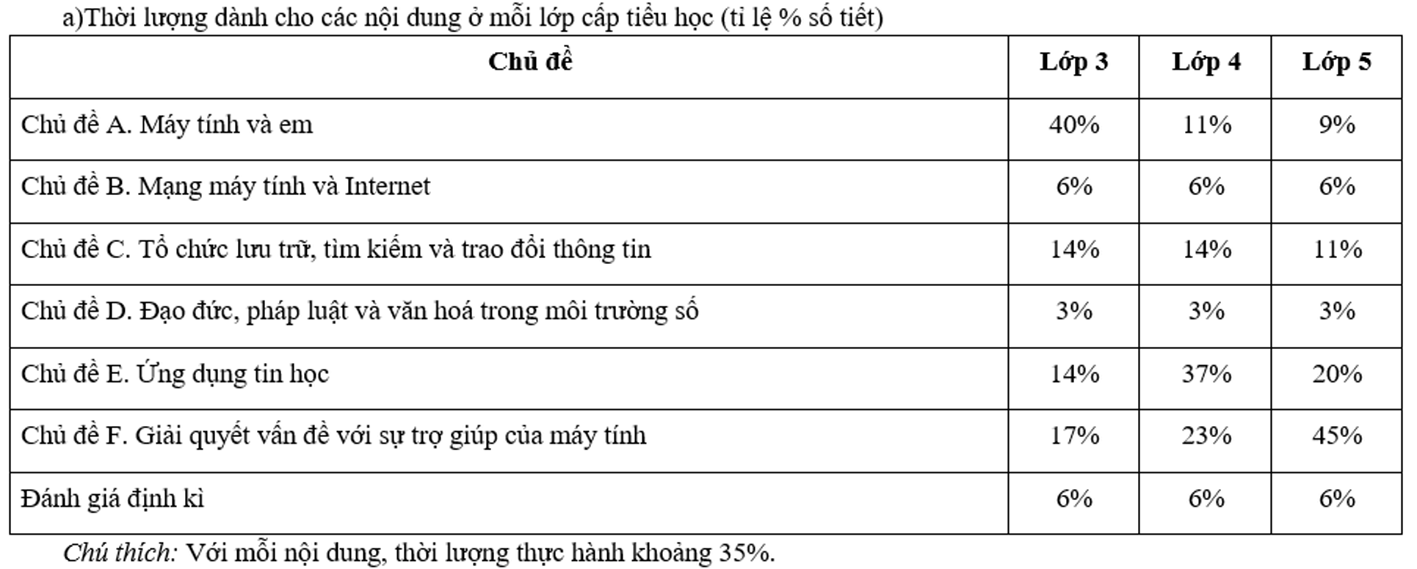

Slide 19
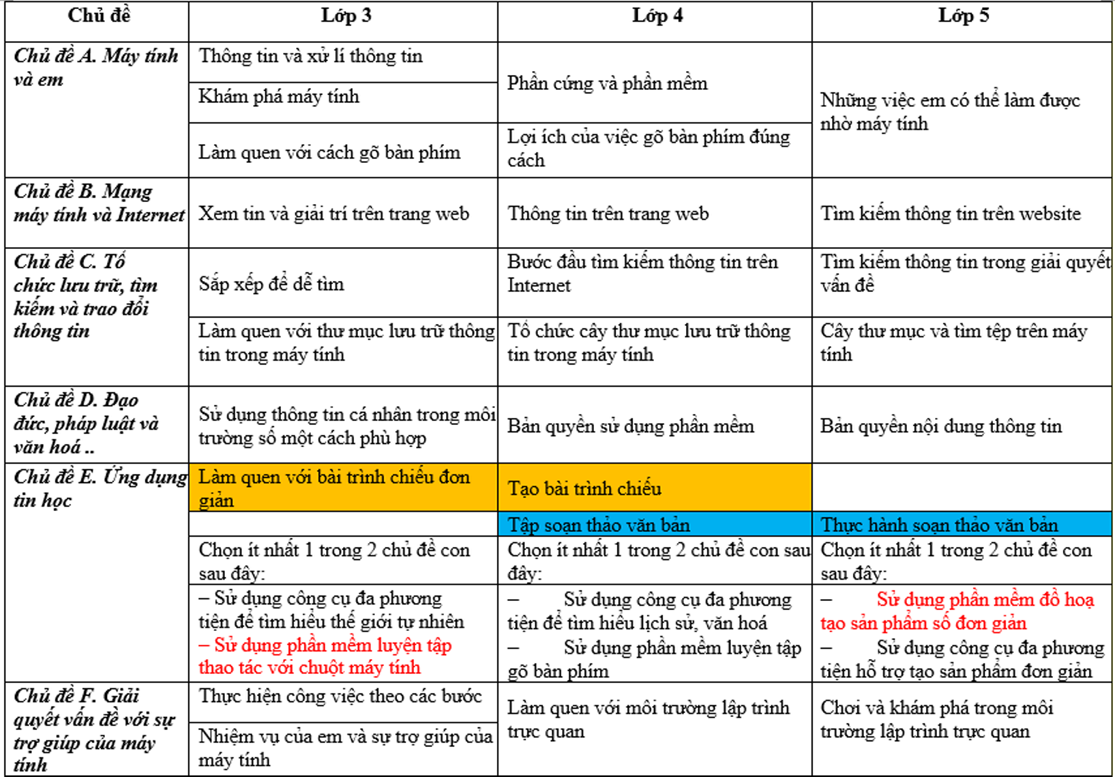

Slide 20
Đánh số chủ đề
Chủ đề | Lớp 3 | Lớp 4 | Lớp 5 | Lớp 6 | Lớp 7 | Lớp 8 | Lớp 9 | Lớp 10 | Lớp 11 | Lớp 12
A | 1 | 1 |  | 1 | 1 | 1
B | 2 | 2 |  | 2
C | 3 | 3 |  | 3 | 2 | 2
D | 4 | 4 |  | 4 | 3 | 3
E | 5 | 5 |  | 5 | 4 | 4
F | 6 | 6 |  | 6 | 5 | 5
G |  |  |  |  |  | 6
A. Máy tính và em (Tiểu học) - Máy tính và xã hội (THCS và THPT)
E. Ứng dụng tin học
B. Mạng máy tính và Internet
F. Giải quyết vấn đề với sự trợ giúp của máy tính
C. Tổ chức lưu trữ, tìm kiếm và trao đổi thông tin
G. Hướng nghiệp với tin học
D. Đạo đức, pháp luật và văn hoá trong môi trường số

Slide 21
2. Giới thiệu SGK Tin học 4

Slide 22
2.1. Quan điểm biên soạn
Cách tiếp cận: Kĩ thuật – Tư duy – Văn hoá và Năng lực
Kết nối tri thức với cuộc sống
Lấy thực tiễn cuộc sống làm chất liệu để xây dựng bài học,
Ứng dụng bài học để giải quyết những vấn đề trong cuộc sống.
Về phương pháp dạy học
Khuyến khích học tập qua các hoạt động đa dạng.
Xây dựng môi trường học tập cộng tác.
Gắn kết sản phẩm học tập với mục tiêu bài học.
Về kiểm tra đánh giá:
Đánh giá qua sản phẩm học tập.
Có sự tham gia của học sinh vào quá trình đánh giá.

Slide 23
2.2. Cấu trúc sách
2. Một số điểm đặc thù
Chủ đề
1.
Máy tính và em
Tổ chức lưu trữ, tìm kiếm và trao đổi thông tin
Đạo đức, pháp luật và văn hoá trong môi trường số
Ứng dụng Tin học
Giải quyết vấn đề với sự trợ giúp của máy tính
Mạng máy tính và Internet
Số trang: 76
Khổ sách: 19 cm × 26,5 cm
Số màu: 4
Số bài: 16 bài.
Số tiết: 31 tiết (16 tiết LT, 15 tiết TH).
2.
3.
4.
5.
6.
Notes:
17 bài vì có 1 bài lựa chọn
33 tiết vì có 1 bài lựa chọn 2 tiết thực hành.

Slide 24
Phân bổ số tiết
Chủ đề | Tên bài | Số tiết | LT | TH
A. Máy tính và em | 1. Phần cứng và phần mềm máy tính. | 2 | 2
 | 2. Sử dụng bàn phím đúng cách | 2 | 1 | 1
B. Mạng máy tính và Internet | 3. Thông tin trên trang Web | 2 | 2
C. Tổ chức lưu trữ, tìm kiếm và trao đổi thông tin | 4. Tìm kiếm thông tin trên internet | 2 | 1 | 1
 | 5. Cây thư mục | 2 | 1 | 1
D. Đạo đức, pháp luật và văn hoá trong môi trường số | 6. Sử dụng phần mềm khi được phép | 1 | 1
E. Ứng dụng tin học | 7. Tạo bài trình chiếu | 2 | 1 | 1
 | 8. Định dạng văn bản trên trang chiếu | 2 | 1 | 1
 | 9. Hiệu ứng chuyển trang | 2 | 1 | 1
 | 10. Phần mềm soạn thảo văn bản | 2 | 1 | 1
 | 11. Chỉnh sửa văn bản | 2 | 1 | 1
 | 12A. Thực hành đa phương tiện | 2 | 0 | 2
 | 12B. Phần mềm luyện tập gõ bàn phím
F. Giải quyết vấn đề với sự trợ giúp của máy tính | 13. Chơi với máy tính | 2 | 1 | 1
 | 14. Khám phá môi trường trực quan | 2 | 1 | 1
 | 15. Sử dụng chương trình để diễn tả ý tưởng | 2 | 1 | 1
 | 16. Chương trình của em | 2 | 0 | 2
Ôn tập, kiểm tra |  | 4
Tổng số |  | 35 | 16 | 15

Slide 25
2.3. Cấu trúc bài học
2. Một số điểm đặc thù
Mục tiêu
Khởi động
Nội dung
Hoạt động
Hoạt động đọc
Hộp kiến thức
Câu hỏi củng cố
Luyện tập
Vận dụng
Nội dung bài học
Câu hỏi củng cố

Slide 26
3. Một số điểm nổi bật
2. Một số điểm đặc thù
Phát triển năng lực qua hoạt động
Kết nối tri thức với cuộc sống
Kết nối khoa học và sư phạm
Hỗ trợ dạy học
Học liệu
Kết nối liên môn

Slide 27
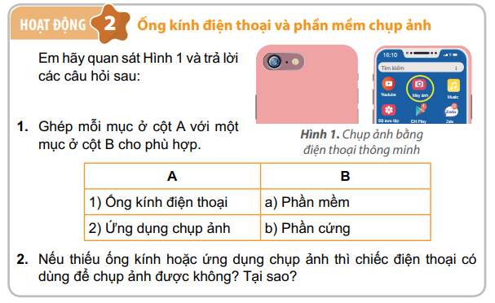
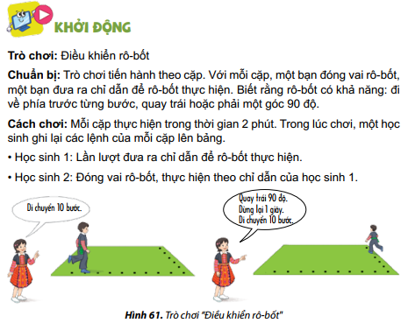
3.1. Hoạt động
1. Quan điểm biên soạn
Sách gồm 22 hoạt động và 20 nhiệm vụ thực hành.
Học sinh được hình thành, phát triển phẩm chất và năng lực qua các hoạt động.

Slide 28
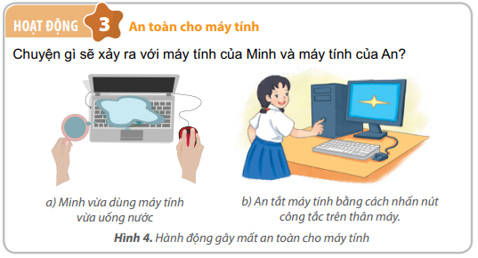
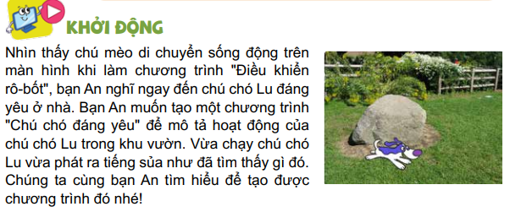
3.2. Kết nối tri thức với cuộc sống
1. Quan điểm biên soạn

Slide 29
3.3. Kết nối nội dung khoa học và phương pháp sư phạm
Kiến thức trừu tượng được chuyển tải qua tình huống quen thuộc
Kết nối kiến thức cũ – mới
Kích thích óc tưởng tượng và sáng tạo của HS
Làm quen môi trường
lập trình trực quan
Chơi với bạn
Chơi với máy tính
Công việc thực hiện theo từng bước
Chia công việc thành những công việc nhỏ
Xác định một nhiệm vụ
Tạo chương trình trò chơi đơn giản cho trước
Tạo chương trình của em

Slide 30
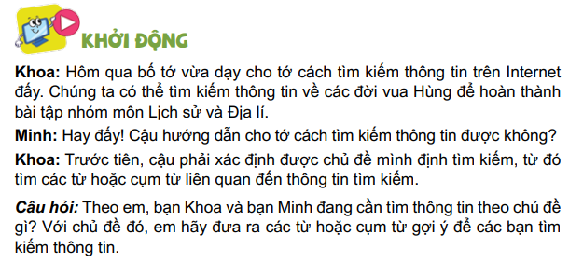
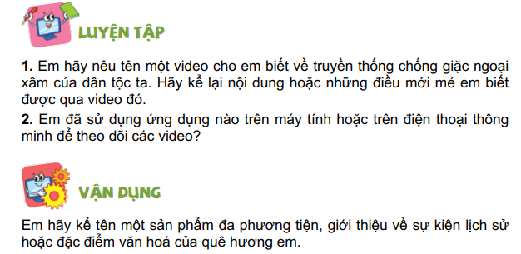
3.4. Kết nối liên môn
1. Quan điểm biên soạn
Ngữ liệu các bài học tích hợp liên môn Lịch sử và Địa lí 4:
Đền Hùng và lễ giỗ tổ Hùng Vương
Văn Miếu – Quốc Tử Giám
Cố đô Huế
Xây dựng và bảo vệ đất nước Việt Nam

Slide 31
3.5. Hỗ trợ dạy học
2. Một số điểm đặc thù
Về phương pháp dạy học
Về hình thức trình bày
Đa dạng hoá hình thức tổ chức lớp học.
Cổ vũ mô hình học tích cực. Dạy học qua hoạt động.
Trình bày ngắn gọn, ngôn ngữ súc tích.
Tăng kênh hình, giảm kênh chữ.

Slide 32
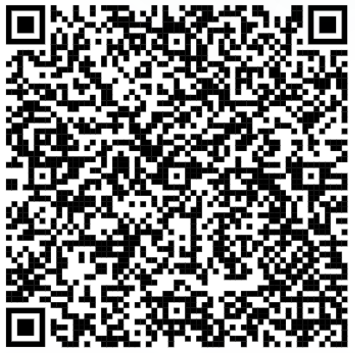
Học liệu số
Trang Tập huấn của NXBGD có sách cho học sinh, sách giáo viên và sách bài tập.
https://taphuan.nxbgd.vn/
Hành trang số:
https://hanhtrangso.nxbgd.vn/
Facebook:
SGK TIN HỌC 345 – Kết nối TTVCS

Slide 33
Thay đổi thứ tự thực hiện nội dung

Slide 34
https://www.youtube.com/watch?v=a_8EAP53AOs
https://ssyoutube.com/watch?v=a_8EAP53AOs

Slide 35
Chủ đề A: Máy tính và em
Lớp 3 | Lớp 4 | Lớp 5
Thông tin và xử lí thông tin Khám phá máy tính Làm quen với cách gõ bàn phím | Phần cứng và phần mềm Lợi ích của việc gõ bàn phím đúng cách | Những việc em có thể làm được nhờ máy tính

Slide 36
Chủ đề A: Máy tính và em
Bài học | YCCĐ | Mục kiến thức
Bài 1: Phần cứng và phần mềm máy tính | Kể được tên một số thiết bị phần cứng và phần mềm đã biết Nêu được sơ lược về vai trò của phần cứng, phần mềm và mối quan hệ phụ thuộc lẫn nhau giữa chúng. Nêu được ví dụ cụ thể về một số thao tác không đúng sẽ gây ra lỗi cho phần cứng và phần mềm trong quá trình sử dụng máy tính. | Phần cứng và phần mềm
Bài 2: Gõ bàn phím đúng cách | Giải thích được lợi ích của việc gõ bàn phím đúng cách. Biết vị trí đặt các ngón tay khi gõ hàng phím số và thực hiện được thao tác gõ đúng cách. Gõ được đúng cách một đoạn văn bản ngắn khoảng 50 từ. | Lợi ích của việc gõ bàn phím đúng cách

Slide 37
Bài 1. Phần cứng và phần mềm máy tính
Nêu được tên một số phần cứng và phần mềm đã biết.
Nêu được vai trò của phần cứng, phần mềm và mối quan hệ phụ thuộc lẫn nhau gữa chúng.
Nêu được ví dụ cụ thể về một số thao tác không đúng sẽ gây ra lỗi cho phần cứng và phần mềm.

Slide 38
Bài 1. Phần cứng và phần mềm máy tính
Kết nối kiến thức lớp 3:
Nêu được ví dụ cụ thể về những thao tác không đúng cách sẽ gây tổn hại cho thiết bị khi sử dụng.
Biết thực hiện quy tắc an toàn về điện, có ý thức đề phòng tai nạn về điện khi sử dụng máy tính

Slide 39
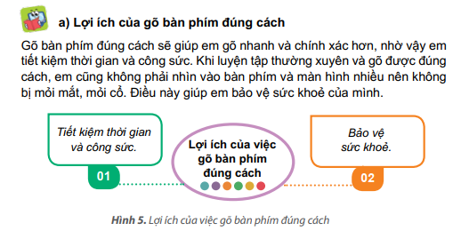
Bài 2. Gõ bàn phím đúng cách
Giải thích được lợi ích của việc gõ bạn phím đúng cách.
Biết vị trí đặt các ngón tay trên hàng phím số và thực hiện các thao tác gõ đúng cách.
Gõ được đúng cách một đoạn văn bản ngắn khoảng 50 từ.

Slide 40
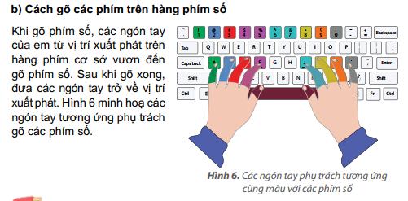
Bài 2. Gõ bàn phím đúng cách
Kết nối kiến thức lớp 3
Chỉ ra được khu vực chính của bàn phím và nêu được tên các hàng phím.
Biết vị trí đặt các ngón tay trên hàng phím cơ sở
Thực hiện được thao tác gõ các phím ở hàng cơ sở, hàng trên, hàng dưới đúng quy định của cách gõ bàn phím

Slide 41
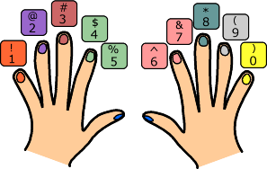
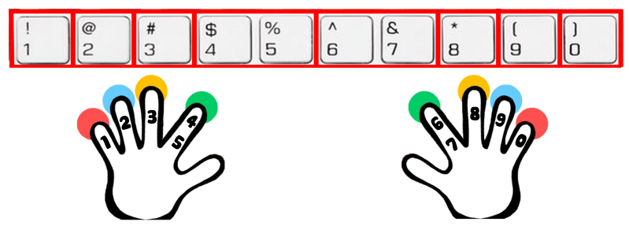
Trao đổi, thảo luận
Chương trình Tin học
Chủ đề A
Sử dụng Padlet trong phòng máy
Sử dụng Plickers trong kiểm tra, đánh giá

Slide 42
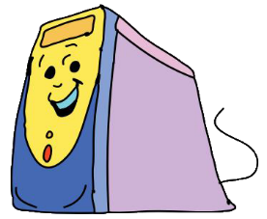
Phần cứng, phần mềm

Slide 43
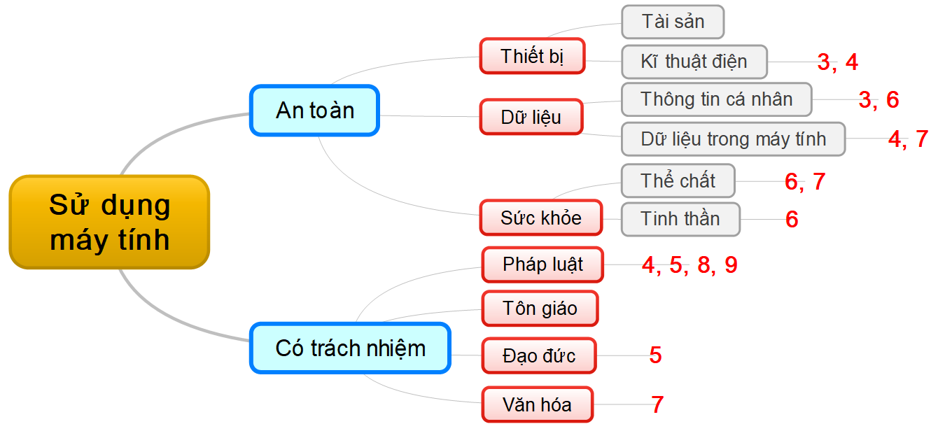
Sử dụng máy tính an toàn và có trách nhiệm

Slide 44
Chủ đề B. Mạng máy tính và Internet
Lớp 3 | Lớp 4 | Lớp 5
Xem tin và giải trí trên trang web | Thông tin trên trang web | Tìm kiếm thông tin trên website
Nêu được ví dụ về tin tức và chương trình giải trí có thể xem được khi truy cập Internet (như xem tin dự báo thời tiết, nghe ca nhạc,...). Nêu được ví dụ thông tin nào đó không có sẵn trong máy tính đang sử dụng nhưng có thể tìm thấy trên Internet. Biết được không phải thông tin nào trên Internet cũng phù hợp với lứa tuổi | Nhận biết và phân biệt được các loại thông tin chính trên trang web: văn bản, hình ảnh, âm thanh, siêu văn bản. Giải thích được sơ lược tác hại khi trẻ em cố tình truy cập vào những trang web không phù hợp lứa tuổi và không nên xem. | Tìm được trên website cho trước những thông tin phù hợp và có ích cho nhiệm vụ đặt ra. Hợp tác, chia sẻ được thông tin với các bạn trong nhóm để hoàn thành công việc được giao.

Slide 45
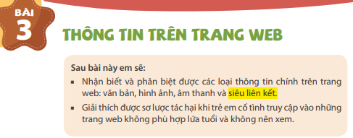
Bài 3: Điều chỉnh YCCĐ
YCCĐ của chương trình
Nhận biết và phân biệt được các loại thông tin chính trên trang web: văn bản, hình ảnh, âm thanh và siêu văn bản
Giải thích được sơ lược tác hại khi trẻ em cố tình truy cập vào những trang web không phù hợp lứa tuổi và không nên xem.

Slide 46
Trang web
Trang web phù hợp https://thieunhivietnam.vn/
Tránh những trang web không phù hợp với lứa tuổi

Slide 47
Chủ đề C Tổ chức lưu trữ, tìm kiếm và trao đổi thông tin
Lớp 3 | Lớp 4 | Lớp 5
Sắp xếp để dễ tìm Làm quen với thư mục lưu trữ thông tin trong máy tính | Bước đầu tìm kiếm thông tin trên Internet Tổ chức cây thư mục lưu trữ thông tin trong máy tính | Tìm kiếm thông tin trong giải quyết vấn đề Cây thư mục và tìm tệp trên máy tính

Slide 48
Chủ đề C Tổ chức lưu trữ, tìm kiếm và trao đổi thông tin
Bài học | YCCĐ | Mục kiến thức
Bài 4: Tìm kiếm thông tin trên Internet | Xác định được chủ đề (từ khoá) của thông tin cần tìm. Biết cách dùng máy tìm kiếm để tìm thông tin theo từ khoá. Thực hiện được việc tìm kiếm thông tin trên Internet theo yêu cầu | Bước đầu tìm kiếm thông tin trên Internet
Bài 5: Thao tác với tệp và thư mục | Thực hiện được các thao tác cơ bản với thư mục và tệp: tạo và xoá thư mục, xoá tệp, di chuyển một thư mục hay một tệp vào trong thư mục khác, sao chép thư mục và tệp, đổi tên tệp. Nêu được tác hại khi thao tác nhầm, từ đó có ý thức cẩn thận khi thực hiện các thao tác nêu trên. | Tổ chức cây thư mục lưu trữ thông tin trong máy tính

Slide 49
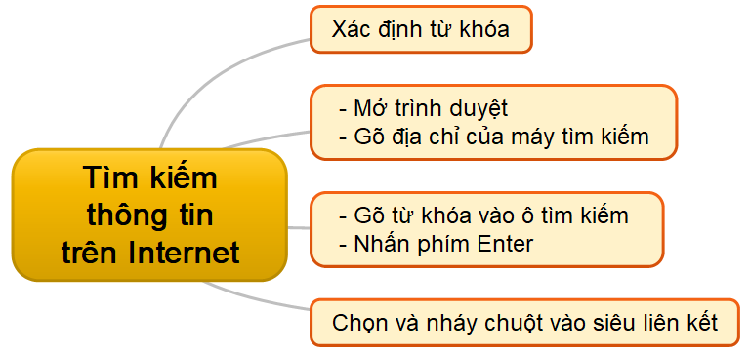
Các bước tìm kiếm thông tin trên Internet

Slide 50
acbd
cbda
cabd

Slide 51
Câu hỏi củng cố trang 20
Đáp án acbd hay cabd?

Slide 52
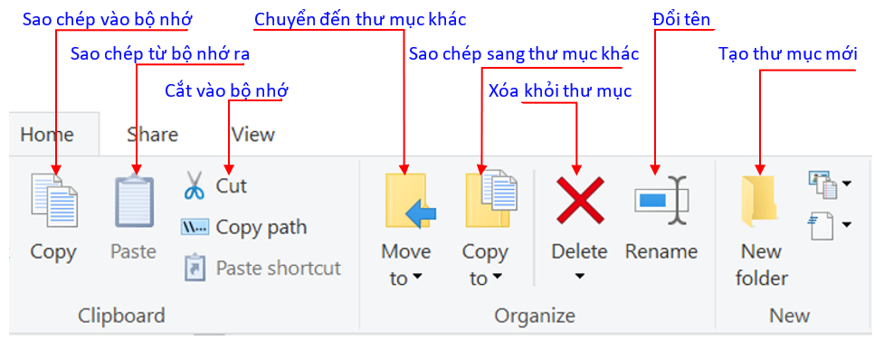
Thao tác với tệp và thư mục

Slide 53
Một số biểu tượng tệp và thư mục
My documents

Slide 54
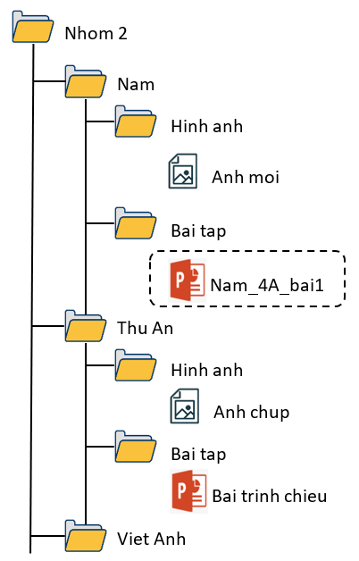
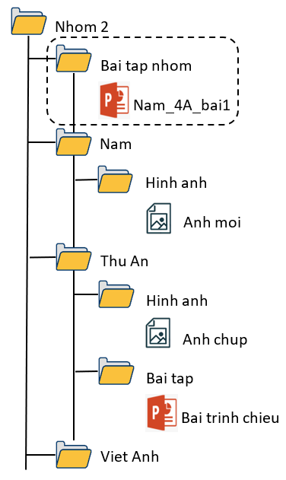
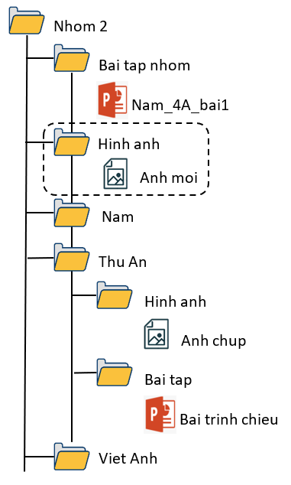

Slide 55
Chủ đề D. Đạo đức, pháp luật và văn hoá trong môi trường số
Lớp 3 | Lớp 4 | Lớp 5
Sử dụng thông tin cá nhân trong môi trường số một cách phù hợp | Bản quyền sử dụng phần mềm | Bản quyền nội dung thông tin
Biết được thông tin cá nhân và gia đình có thể được lưu trữ và trao đổi nhờ máy tính. Có ý thức bảo vệ thông tin cá nhân và gia đình khi giao tiếp qua máy tính; biết được việc người xấu có thể lợi dụng những thông tin này gây hại cho em và gia đình. | Nêu được một vài ví dụ cụ thể về phần mềm miễn phí và phần mềm không miễn phí. Biết rằng chỉ được sử dụng phần mềm có bản quyền khi được phép. | Giải thích được một số khái niệm liên quan đến bản quyền nội dung thông tin. Nhận biết và giải thích sơ lược được một số vấn đề đạo đức và tính hợp lệ của việc truy cập nội dung, việc bảo mật thông tin. Thể hiện được sự tôn trọng tính riêng tư và bản quyền nội dung thông tin. Thể hiện được sự không đồng tình với hiện tượng sai trái, gian dối trong học tập và đời sống như xem thư riêng haysao chép tệp của bạn khi chưa được sự đồng ý,…

Slide 56
Bài 6. Sử dụng phần mềm khi được phép
Điều chỉnh YCCĐ của chương trình: Bản quyền sử dụng phần mềm
Nêu được một vài ví dụ cụ thể về phần mềm miễn phí và phần mềm không miễn phí.
Biết rằng chỉ được sử dụng phần mềm có bản quyền khi được phép.

Slide 57
Bản quyền và quyền tác giả
Bản quyền là từ được sử dụng trong đời sống để nói đến quyền nhân bản, truyền gửi, xuất bản hay phân phối đối với những sản phẩm trí tuệ mà thông thường, đó là quyền của các tác giả đối với tác phẩm do họ sáng tạo ra. Trong Luật sở hữu trí tuệ, quyền tác giả là thuật ngữ pháp lí được dùng thay cho từ bản quyền.
Theo Luật Sở hữu trí tuệ, chủ sở hữu của quyền tác giả có thể là: 1) tác giả, 2) các đồng tác giả, 3) tổ chức, cá nhân giao nhiệm vụ cho tác giả hoặc giao kết hợp đồng với tác giả, 4) người thừa kế quyền tác giả, 5) người được chuyển giao quyền, và 6) Nhà nước.

Slide 58
Tác giả và chủ sở hữu quyền tác giả
Tác giả: Là người trực tiếp sáng tạo ra một phần hoặc toàn bộ tác phẩm văn học, nghệ thuật và khoa học, nắm giữ các quyền nhân than được quy định tại Điều 19 Luật Sở hữu trí tuệ.
Chủ sở hữu quyền tác giả: Là tổ chức, cá nhân nắm giữ một, một số hoặc toàn bộ các quyền tài sản được quy định tại Điều 20 của Luật sở hữu trí tuệ.

Slide 59
Tác giả và chủ sở hữu quyền tác giả
Tác giả (quyền nhân thân) | Chủ sở hữu (quyền tài sản)
Đặt tên cho tác phẩm; Đứng tên thật hoặc bút danh trên tác phẩm; được nêu tên thật hoặc bút danh khi tác phẩm được công bố, sử dụng; Công bố tác phẩm hoặc cho phép người khác công bố tác phẩm; Bảo vệ sự toàn vẹn của tác phẩm, không cho người khác sửa chữa, cắt xén hoặc xuyên tạc tác phẩm dưới bất kỳ hình thức nào gây phương hại đến danh dự và uy tín của tác giả. | Làm tác phẩm phái sinh; Biểu diễn tác phẩm trước công chúng; Sao chép tác phẩm; Phân phối, nhập khẩu bản gốc hoặc bản sao tác phẩm; Truyền đạt tác phẩm đến công chúng bằng phương tiện hữu tuyến, vô tuyến, mạng thông tin điện tử hoặc bất kỳ phương tiện kỹ thuật nào khác; Cho thuê bản gốc hoặc bản sao tác phẩm điện ảnh, chương trình máy tính.

Slide 60
Chủ đề E. Ứng dụng tin học
Thực hiện được thành thạo việc kích hoạt và ra khỏi phần mềm trình chiếu. Tạo được tệp trình chiếu đơn giản (khoảng 4 trang) có chữ hoa và chữ thường, có ảnh, có sử dụng công cụ gạch đầu dòng. Biết lưu tệp sản phẩm vào đúng thư mục theo yêu cầu. Định dạng được kiểu, màu, kích thước chữ cho văn bản trên trang chiếu. Sử dụng được một vài hiệu ứng chuyển trang đơn giản. | Tạo bài trình chiếu
Nhận biết được biểu tượng của phần mềm soạn thảo văn bản và kích hoạt được bằng chuột. Soạn thảo được văn bản tiếng Việt có chữ hoa, có dấu và lưu trữ được vào thư mục theo yêu cầu. Mở được tệp có sẵn, đặt và đổi được tên tệp. Đưa được hình ảnh vào văn bản. Chỉnh sửa được văn bản với các thao tác chọn, xoá, sao chép, di chuyển một đoạn văn bản. | Tập soạn thảo văn bản
Nêu được ví dụ minh hoạ việc sử dụng phần mềm máy tính hoặc video giúp biết thêm những thông tin sinh động về lịch sử, văn hoá. Kể lại được điều quan sát và biết thêm qua sử dụng công cụ đa phương tiện. | Chủ đề con (lựa chọn): Sử dụng công cụ đa phương tiện để tìm hiểu lịch sử, văn hoá
Nhận thấy được phần mềm có thể giúp tập gõ đúng cách, có thể “hướng dẫn” luyện gõ bằng hệ thống bảng chọn và các thông báo. Quen được với giao diện của phần mềm luyện gõ và tập gõ được theo yêu cầu thấp nhất, ví dụ như tập gõ phím Shift tạo chữ hoa, các dấu và các số. | Chủ đề con (lựa chọn): Sử dụng phần mềm luyện tập gõ bàn phím

Slide 61
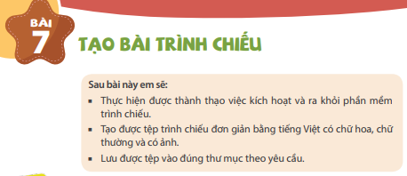
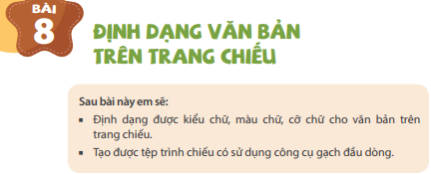
Chủ đề E - 1. Tạo bài trình chiếu

Slide 62
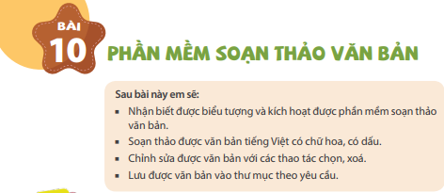
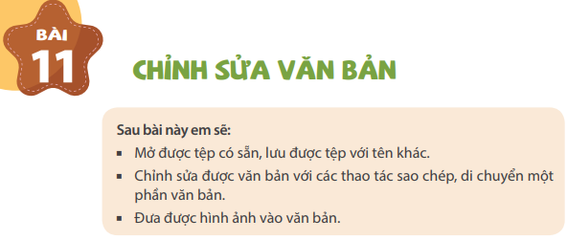
Chủ đề E - 2. Tập soạn thảo văn bản

Slide 63
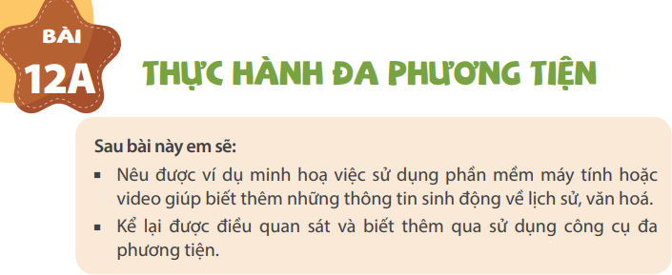
Chủ đề E – Tự chọn 1

Slide 64
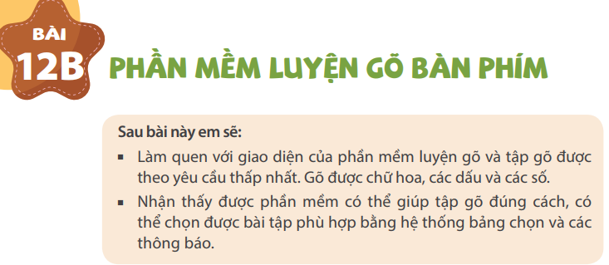
Chủ đề E – Tự chọn 2

Slide 65
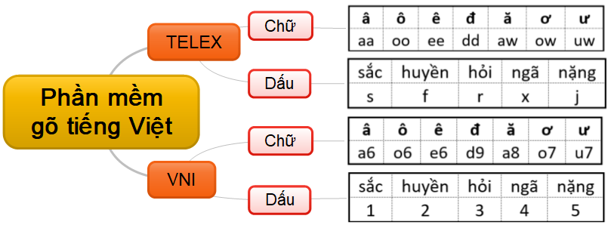
Cách gõ tiếng Việt có dấu

Slide 66
Chuyện cổ tích
Lạc Long Quân & Âu Cơ : câu chuyện Bọc trăm trứng nở trăm con – Thời Kinh Dương Vương (đời vua Hùng thứ 1).
Thánh Gióng (Phù Đổng Thiên Vương) : câu chuyện Phù Đổng Thiên Vương đánh giặc Ân – Vua (đời vua Hùng Thứ 6).
Truyền thuyết Bánh Chưng – Bánh Giày: câu chuyện vua Hùng kén rể và truyền ngôi cho chàng Lang Liêu (đời vua Hùng thứ 7).
Sự tích dưa hấu – Mai An Tiêm trên đảo hoang (đời vua Hùng thứ 17).
Sơn Tinh – Thủy Tinh: câu chuyện về ước mơ chinh phục thiên nhiên của con người (đời vua Hùng vương thứ 18).
Chử Đồng Tử – Tiên Dung (đời vua Hùng thứ 18).

Slide 67
https://www.youtube.com/watch?v=ElSEI1mHQ18
https://ssyoutube.com/watch?v=ElSEI1mHQ18

Slide 68
Chủ đề F.
Giải quyết vấn đề với sự trợ giúp của máy tính
Nhận ra được chương trình máy tính qua các trò chơi. Nêu được ví dụ cụ thể về sử dụng chương trình máy tính để diễn tả ý tưởng, câu chuyện theo từng bước. Tự thiết lập và tạo được chương trình đơn giản, ví dụ điều khiển một nhân vật chuyển động trên màn hình. | Làm quen với môi trường lập trình trực quan

Slide 69
Chủ đề F. Giải quyết vấn đề với sự trợ giúp của máy tính
Kết nối kiến thức lớp 3:
Tạo chương trình của em
Thực hiện công việc theo từng bước
Chia công việc thành những việc nhỏ hơn
Xác định một nhiệm vụ
Tạo chương trình trò chơi đơn giản cho trước
Làm quen môi trường
lập trình trực quan
Chơi với máy tính
Chơi với bạn

Slide 70
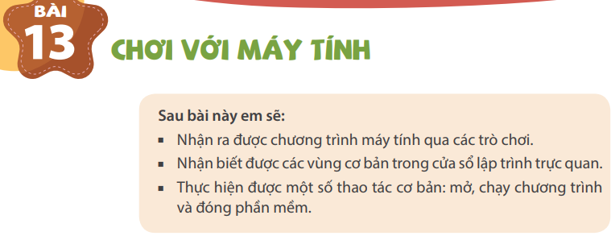
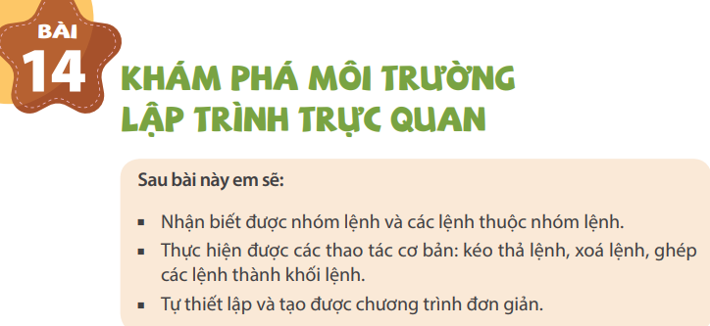
Chủ đề F. Giải quyết vấn đề với sự trợ giúp của máy tính

Slide 71
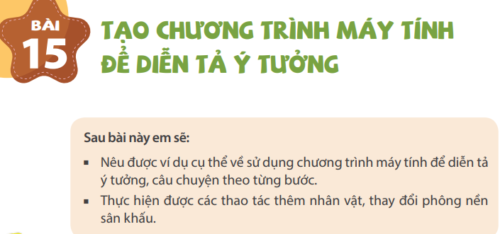
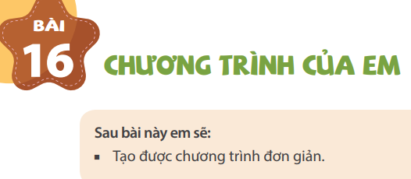
Chủ đề F. Giải quyết vấn đề với sự trợ giúp của máy tính
Chủ đề F. Giải quyết vấn đề với sự trợ giúp của máy tính

Slide 72
Sử dụng scratch
https://scratch.mit.edu/
https://scratch.mit.edu/download
https://scratch.mit.edu/projects/813756610/fullscreen/

Slide 73
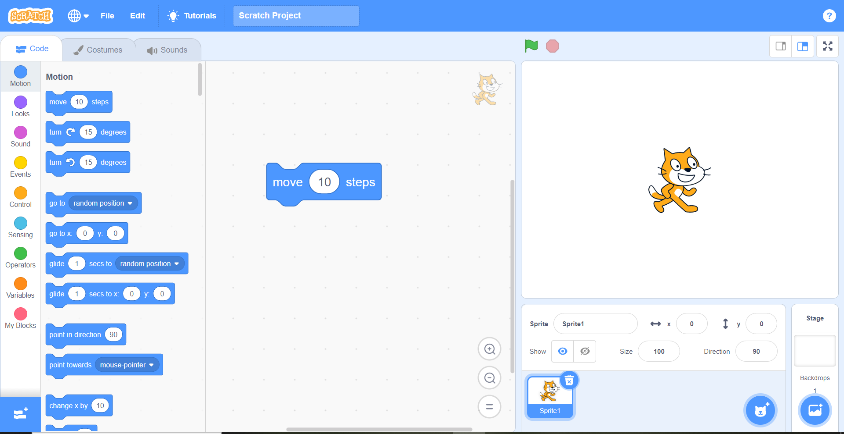
Vùng
hiển thị
các lệnh
Vùng hiển thị
kết quả
chạy chương trình
Vùng hiển thị chương trình
Vùng chọn nhân vật

Slide 74
2. Xây dựng kế hoạch môn học
Hướng dẫn tại văn bản số 2345/BGDĐTGDTH ngày 07/06/2021 về việc hướng dẫn xây dựng kế hoạch giáo dục nhà trường cấp tiểu học.

Slide 75
Kế hoạch bài dạy
1. Khung kế hoạch
2. Nguồn tư liệu
Sách học sinh
Sách giáo viên
Theo hướng dẫn của công văn 2345
SBT

Slide 76
Kế hoạch bài dạy

Slide 77
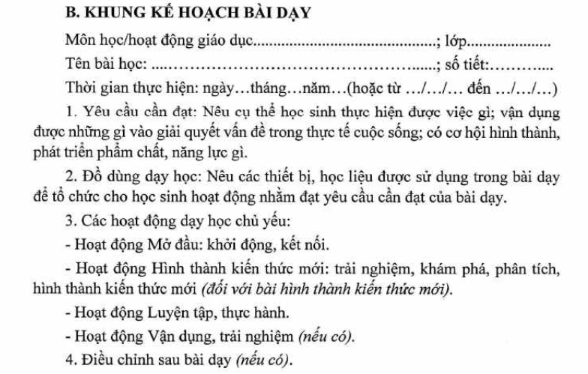

Slide 78
Soạn kế hoạch bài dạy
1. Sách giáo khoa
Cấu trúc bài học tương ứng với 4 hoạt động của kế hoạch bài dạy

Slide 79
2.3. Cấu trúc bài học
2. Một số điểm đặc thù
Mục tiêu
Khởi động
Nội dung
Hoạt động
Hoạt động đọc
Hộp kiến thức
Câu hỏi củng cố
Luyện tập
Vận dụng
Hoạt động đọc
Câu hỏi củng cố

Slide 80
Bốn cấu phần của hoạt động học
1. Hoạt động cộng tác
2. Hoạt động đọc
3. Chốt kiến thức
4. Củng cố

Slide 81
Kế hoạch bài dạy
Truy cập vào thư mục Kế hoạch bài dạy tham khảo
Đánh giá chỉnh sửa
Thời gian: 30 phút

Slide 82
Phân phối chương trình
Phương án 1: Dạy 1 tiết/tuần rải đều cả năm học
Phương án 2: Dạy 2 tiết/tuần trong 1 học kì, học kì còn lại dạy Công nghệ
Phương án 3: Dạy 2 tiết/tuần trong cả năm, xen kẽ 1 tuần dạy Tin học, 1 tuần dạy Công nghệ

Slide 83
Kiểm tra đánh giá
Kiểm tra đánh giá kết quả học tập của học sinh theo hướng phát triển năng lực tập trung vào các định hướng sau:
Chuyển từ chủ yếu đánh giá kết quả học tập cuối môn học, khoá học (đánh giá tổng kết) nhằm mục đích xếp hạng, phân loại sang sử dụng các loại hình thức đánh giá thường xuyên, đánh giá định kì sau từng chủ đề, từng chương nhằm mục đích phản hồi điều chỉnh quá trình dạy học (đánh giá quá trình);
Chuyển từ chủ yếu đánh giá kiến thức, kĩ năng sang đánh giá năng lực của người học. Tức là chuyển trọng tâm đánh giá chủ yếu từ ghi nhớ, hiểu kiến thức, … sang đánh giá năng lực vận dụng, giải quyết những vấn đề của thực tiễn, đặc biệt chú trọng đánh giá các năng lực tư duy bậc cao như tư duy sáng tạo;
Chuyển đánh giá từ một hoạt động gần như độc lập với quá trình dạy học sang việc tích hợp đánh giá vào quá trình dạy học, xem đánh giá như là một hoạt động dạy học;
Tăng cường sử dụng công nghệ thông tin trong kiểm tra, đánh giá

Slide 84
Hoạt động đánh giá
Tiêu chí đánh giá cần được bám sát vào mục tiêu bài học. Yêu cầu quan trọng của các tiêu chí là có thể quan sát và đo lường được để có thể quy chiếu vào thang đánh giá.
Mọi hoạt động của học sinh đều được quan sát, các sản phẩm đều được đánh giá và được ghi chép lại, nhằm theo dõi sự tiến bộ của các em.
Đánh giá thường xuyên và chẩn đoán được tổng hợp từ kết quả của các hoạt động đa dạng (kể cả thực hành máy tính) trong mỗi bài học.
Bài kiểm tra dưới dạng trắc nghiệm khách quan, tự luận hoặc thực hành thường được sử dụng để đánh giá kết thúc học kì.

Slide 85
Đánh giá thường xuyên nội dung học tập
Thông tư số 27/2020/TT-BGDĐT ngày 4/9/2020 ban hành qui định đánh giá học sinh tiểu học
Giáo viên sử dụng linh hoạt, phù hợp các phương pháp đánh giá, nhưng chủ yếu thông qua lời nói chỉ ra cho học sinh biết được chỗ đúng, chưa đúng và cách sửa chữa; viết nhận xét vào vở hoặc sản phẩm học tập của học sinh khi cần thiết, có biện pháp cụ thể giúp đỡ kịp thời.
Học sinh tự nhận xét và tham gia nhận xét sản phẩm học tập của bạn, nhóm bạn trong quá trình thực hiện các nhiệm vụ học tập để học và làm tốt hơn.
Cha mẹ học sinh trao đổi với giáo viên về các nhận xét, đánh giá học sinh bằng các hình thức phù hợp và phối hợp với giáo viên động viên, giúp đỡ học sinh học tập, rèn luyện.

Slide 86
Đánh giá định kì
Vào giữa học kì I, cuối học kì I, giữa học kì II và cuối năm học, giáo viên dạy môn học căn cứ vào quá trình đánh giá thường xuyên và yêu cầu cần đạt, biểu hiện cụ thể về các thành phần năng lực của từng môn học theo 3 mức: hoàn thành tốt, hoàn thành, chưa hoàn thành
Vào cuối học kì I và cuối năm học: có bài kiểm tra định kì. Bài kiếm tra được giáo viên sửa lỗi, nhận xét, cho điểm theo thang điểm 10, không cho điểm thập phân và được trả lại cho học sinh
Đề kiểm tra định kì phù hợp với yêu cầu cần đạt và các biểu hiện cụ thể về các thành phần năng lực của môn học, gồm các câu hỏi, bài tập được thiết kế theo các mức như sau:
Mức 1: Nhận biết, nhắc lại hoặc mô tả được nội dung đã học và áp dụng trực tiếp để giải quyết một số tình huống, vấn đề quen thuộc trong học tập;
Mức 2: Kết nối, sắp xếp được một số nội dung đã học để giải quyết vấn đề có nội dung tương tự;
Mức 3: Vận dụng các nội dung đã học để giải quyết một số vấn đề mới hoặc đưa ra những phản hồi hợp lí trong học tập và cuộc sống

Slide 87
Phương pháp đánh giá
Phương pháp quan sát: Giáo viên theo dõi, lắng nghe học sinh trong quá trình giảng dạy trên lớp, sử dụng phiếu quan sát, bảng kiểm tra, nhật ký ghi chép lại các biểu hiện của học sinh để sử dụng làm minh chứng đánh giá quá trình học tập, rèn luyện của học sinh.
Phương pháp đánh giá qua hồ sơ học tập, các sản phẩm, hoạt động của học sinh: Giáo viên đưa ra các nhận xét, đánh giá về các sản phẩm, kết quả hoạt động của học sinh, từ đó đánh giá học sinh theo từng nội dung đánh giá có liên quan.
Phương pháp vấn đáp: Giáo viên trao đổi với học sinh thông qua việc hỏi đáp để thu thập thông tin nhằm đưa ra những nhận xét, biện pháp giúp đỡ kịp thời.
Phương pháp kiểm tra viết: Giáo viên sử dụng các bài kiểm tra gồm các câu hỏi, bài tập được thiết kế theo mức độ, yêu cầu cần đạt của chương trình, dưới hình thức trắc nghiệm, tự luận hoặc kết hợp trắc nghiệm và tự luận để đánh giá mức đạt được về các nội dung giáo dục cần đánh giá.

Slide 88
Xây dựng ma trận đề kiểm tra đánh giá định kì
CT Tin học 2018
Yêu cầu cần đạt theo từng chủ đề
Bảng mô tả mức độ đánh giá
Sắp xếp YCCĐ theo 3 mức độ
Khung ma trận đề
Phân bổ số lượng câu hỏi của mỗi mức độ cho từng đơn vị kiến thức
Đặc tả đề kiểm tra
Chi tiết mức độ đánh giá và số lượng câu hỏi tương ứng

Slide 89
Kết luận
Chương trình môn Tin học lớp 4
Cấu trúc sách, cấu trúc bài.
Một số điểm nổi bật
Các chủ đề và bài học
Thiết kế bài dạy
Kiểm tra, đánh giá
Khai thác học liệu điện tử

Slide 90
Fanpage

